Slide 1
CHÀO MỪNG CÁC EM ĐẾN VỚI TIẾT HỌC HÔM NAY
MÔN: MĨ THUẬT
Năm học: 2024 - 2025

Slide 2



Hộp quà may mắn?

Slide 3
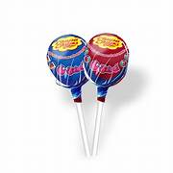
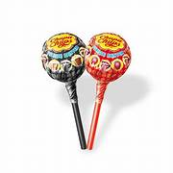
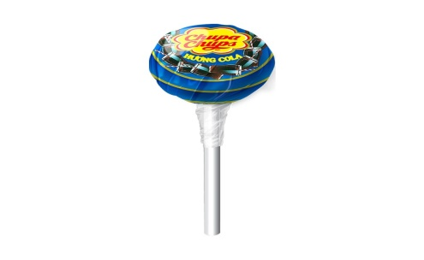

Slide 4
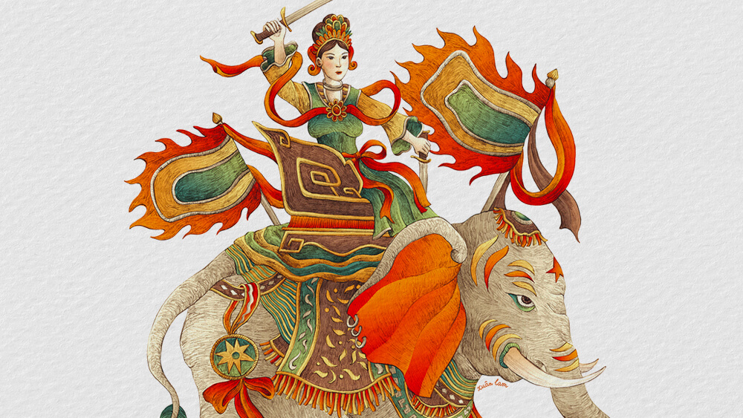
Nêu tên vị anh hùng dân tộc có bức tranh sau?
Bà Triệu

Slide 5
Nêu các bước mô phỏng anh hùng dân tộc bằng hình thức vẽ?
+ Lựa chọn hình tượng nhân vật lịch sử qua tranh, ảnh, truyện, sách,...
+ Phác thảo bố cục và vẽ nét theo ý tưởng thể hiện của mình.
+ Vẽ màu cho bức tranh.
+Hoàn thiện sản phẩm

Slide 6
Em hãy kể tên những vị anh hùng dân tộc Việt Nam mà em biết?
Bà Triệu, Trần Quốc Toản, Lý Thái Tổ,…

Slide 7
Mĩ Thuật
Chủ đề 2: Hình tượng anh hùng dân tộc trong mĩ thuật tạo hình Việt Nam (Tiết 4)

Slide 8
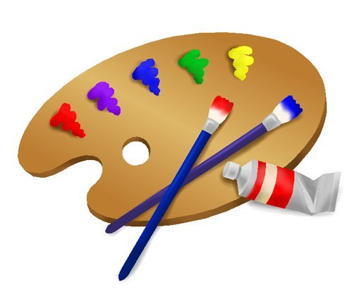
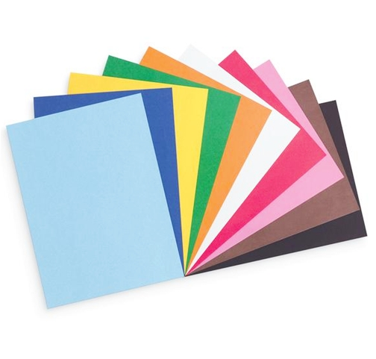
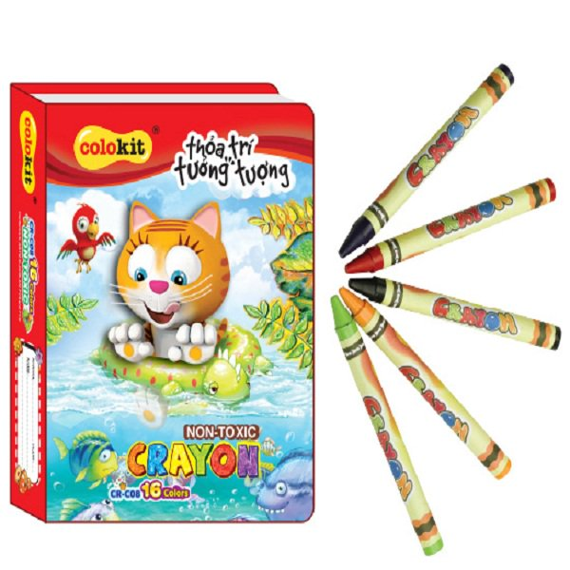
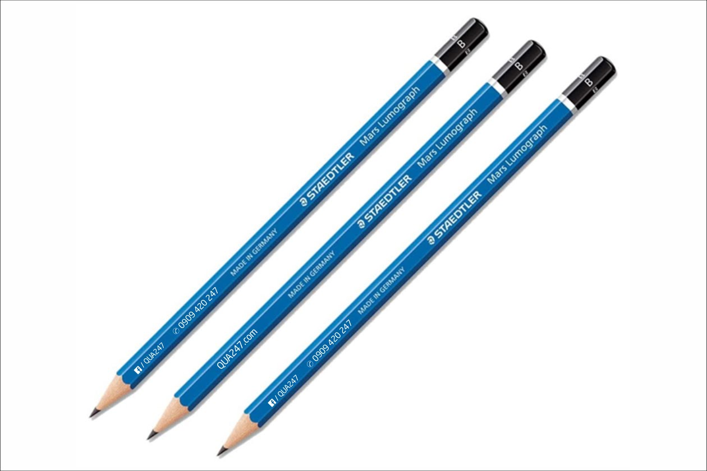
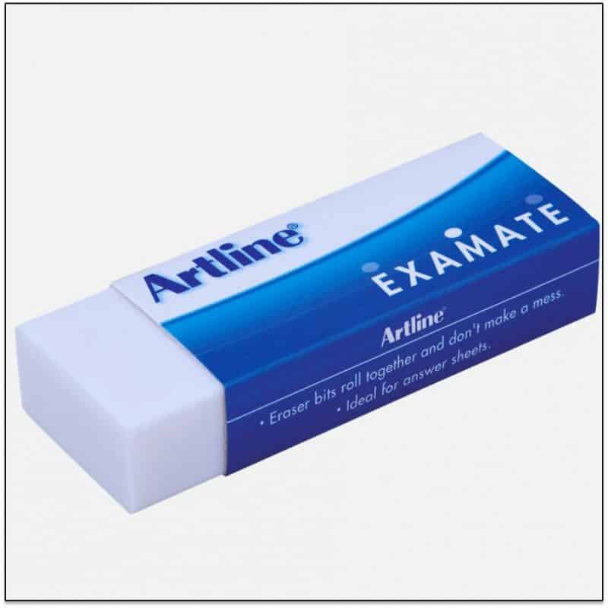
* Kiểm tra dung cụ học tập
: Giấy A4
: Bút chì
Bút màu sáp
Đất nặn
: Tẩy

Slide 9
Vận dụng

Slide 10
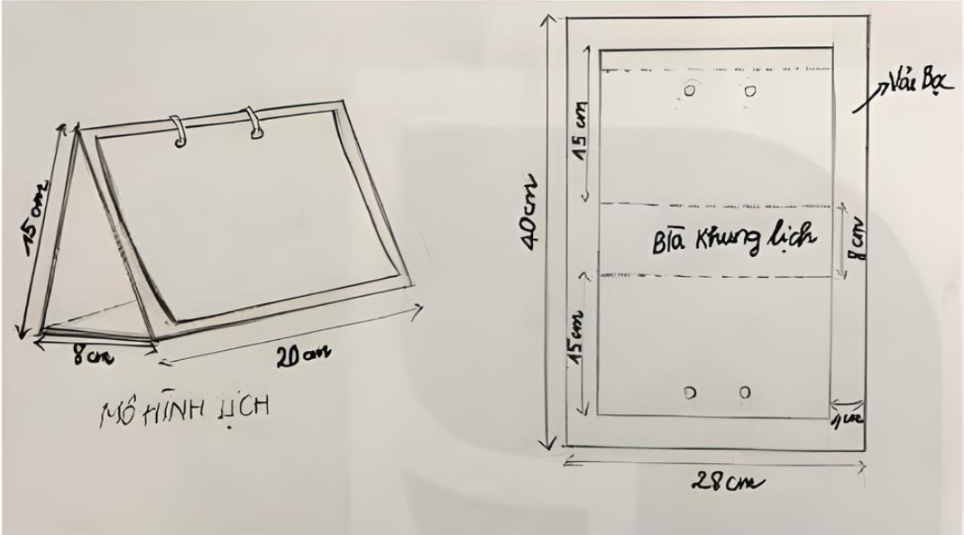
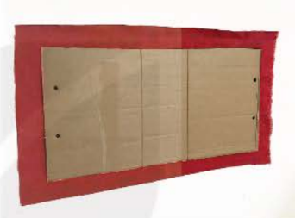
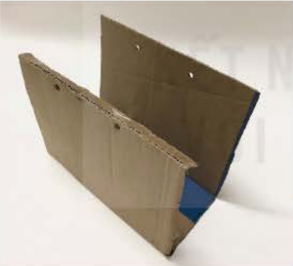
*Nêu lại các bước thiết kế cuốn lịch để bàn
Vẽ thiết kế hình dáng cuốn lịch
Cắt, đục lỗ cuốn lịch theo hình vẽ thiết kế từ bìa cứng và vải
Gấp bìa tạo hình chân đế cuốn lịch để bàn
Dùng vải bọc và kẹp gắn cố định miếng vải bọc chân đế cuốn lịch
Hoàn thiện phần chân đế
Sắp xếp các tờ lịch đã vẽ và hoàn thiện sản phẩm
Lựa chọn nhân vật anh hùng yêu
thích để vẽ và vẽ chữ

Slide 11
Thực hành nhóm
Hoàn thiện sản phẩm nhóm: Thiết kế cuốn lịch để bàn

Slide 12
* Trưng bày, nhận xét sản phẩm cuối chủ đề
- Trưng bày, giới thiệu sản phẩm của nhóm mình/bạn theo gợi ý sau:
- Nhóm em đã khai thác những yếu tố tạo hình nào trong thực hành, sáng tạo SPMT?
+ Nhóm em đã sử dụng những hình ảnh, màu sắc, chất liệu nào để tạo hình và trang trí SPMT?
+ Hãy nêu ý tưởng và quá trình thực hiện SPMT của nhóm em?
* Nhận xét đánh giá:
- Em thấy sản phẩm của bạn như thế nào?
- Em thích sản phẩm của bạn nào nhất? Vì sao?

Slide 13


TIẾT HỌC KẾT THÚC
Xin chân thành cảm ơn !

